Slide 1
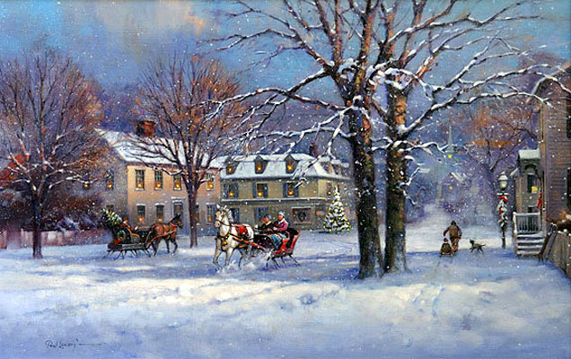

Un Très joyeux Noel
Défilement automatique

Slide 2


Slide 3
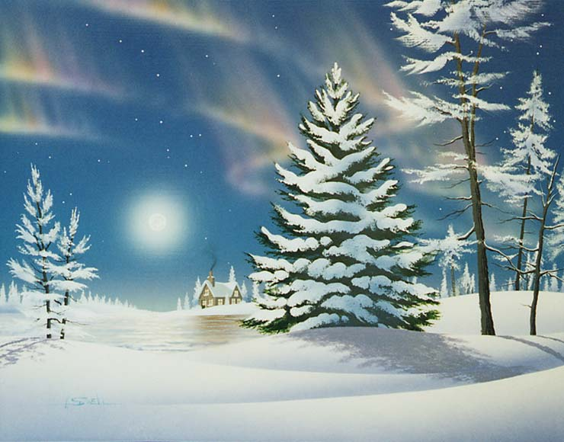

Joyeux Noel Famille Fernandes

Slide 4


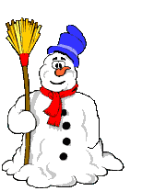

Slide 5
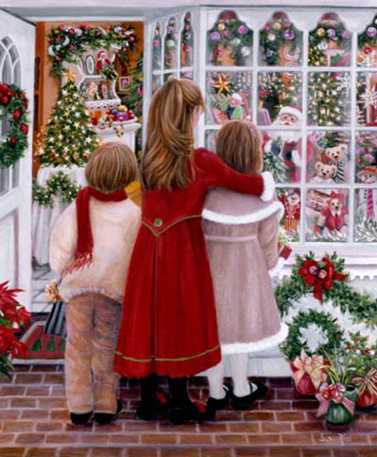

Slide 6
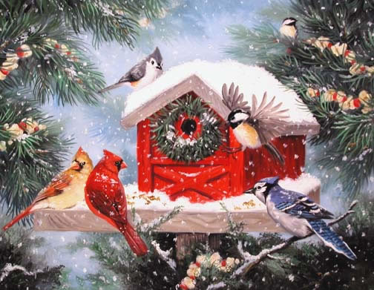
Nous vous souhaitons un très joyeux Noel
Victor Fatima Joel et Jeremy

Slide 7
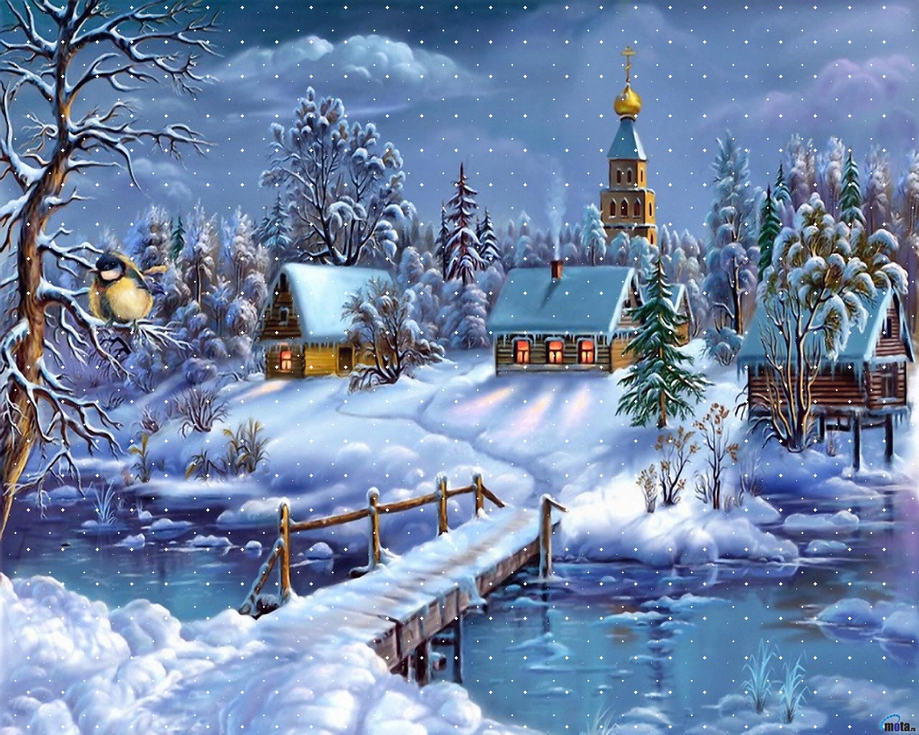
Joyeux Noel

Slide 8


Grosses bises a tous

Slide 9
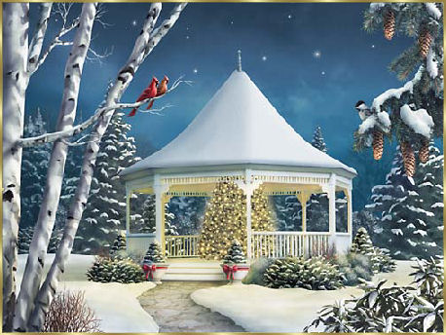

Slide 10
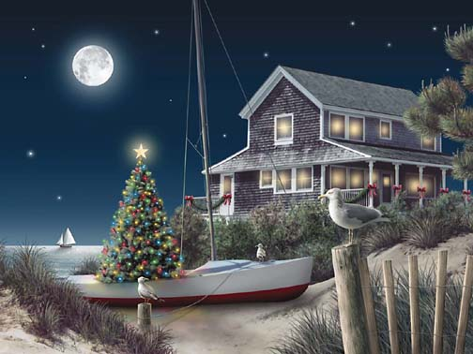


Slide 11
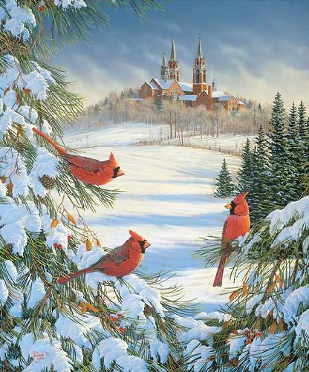

Slide 12
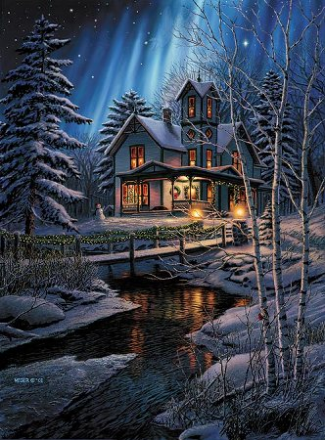
Joyeux Noël
Bonne Année !
Famille Fernandes
Victor Fatima Joel et Jeremy

